Slide 1
PSİKOLOJİK DANIŞMA VE REHBERLİK SERVİSİ TANITIMI

Slide 2
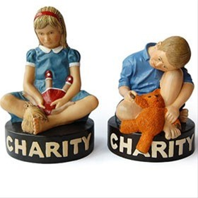
REHBERLİK NE DEĞİLDİR?
Rehberlikte bireye acıma duygusuyla yaklaşılmaz.

Slide 3
REHBERLİK NE DEĞİLDİR?
Rehberlik yargılamaz ve ceza vermez.

Slide 4
REHBERLİK NE DEĞİLDİR?
Rehberlik ve psikolojik danışmanlığın sihirli bir gücü yoktur.

Slide 5
REHBERLİK NEDİR ?

Slide 6
REHBERLİK NEDİR?
Bireyin kendini tanıması, problemlerini çözmesi, gerçekçi kararlar alması, kapasitesini kendine en uygun düzeyde geliştirmesi, çevresine dengeli ve sağlıklı bir uyum yapması için verilen psikolojik yardımdır.

Slide 7
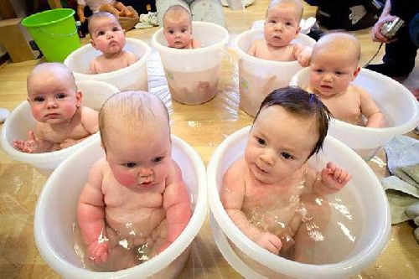
REHBERLİĞİN AMACI
AMAÇLARIMA ULAŞMAK İÇİN NE YAPMALIYIM?
BEN KİMİM?
GÜÇLÜ VE ZAYIF YÖNLERİM NE?
SINIRLILIKLARIM NEDİR?
İLGİLERİM NEDİR?
NELER YAPABİLİRİM? GÜCÜM NEDİR?
ÇEVREMDEKİ OLANAKLAR NEDİR?

Slide 8
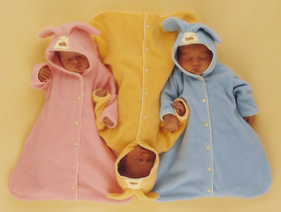
REHBERLİĞİN İLKELERİ
Rehberlik; din, dil, renk, cinsiyet ayrımı yapmaz.

Slide 9
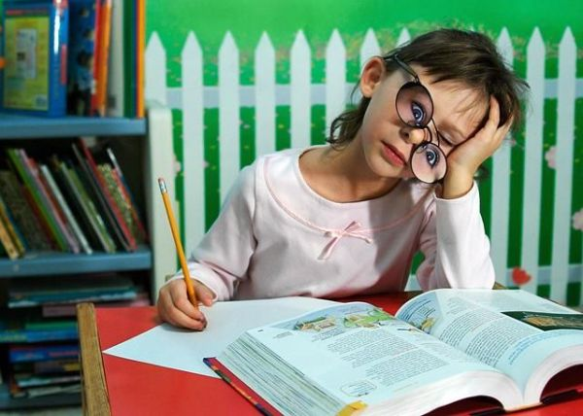
REHBERLİĞİN İLKELERİ
Rehberlik ders değildir.

Slide 10
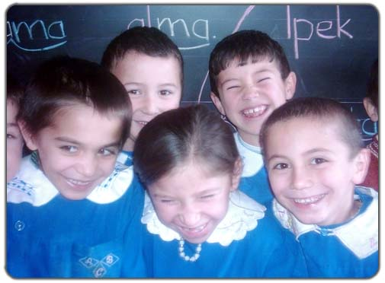
REHBERLİĞİN İLKELERİ
Rehberlik tüm öğrencilere verilir.

Slide 11
REHBERLİĞİN İLKELERİ
Rehberlik bireyin sağlıklı karar vermesini ve tercihler yapmasını sağlar.

Slide 12
REHBERLİĞİN İLKELERİ
Rehberlik hizmetlerinde gizlilik esastır.

Slide 13
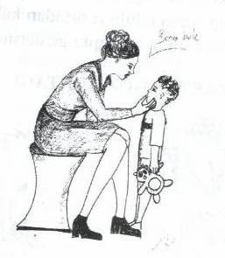
REHBERLİĞİN İLKELERİ
Rehberlik, birey adına karar vermez.
BAK YAVRUCUM, SEN ÖĞRETMEN OLACAKSIN.
ÖĞRETMENİM BEN NE OLACAĞIMA KARAR VEREMİYORUM.

Slide 14
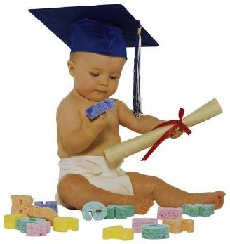
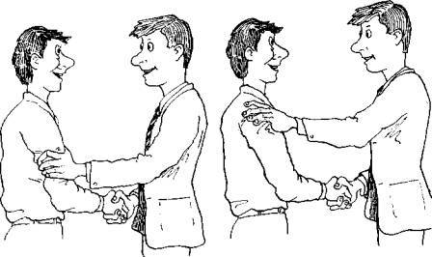
REHBERLİĞE GEREKSİNİM DUYULAN BAZI ALANLAR
Verimli ders çalışma yolları
Başkaları ile iyi iletişim kurabilmek

Slide 15
REHBERLİĞE GEREKSİNİM DUYULAN BAZI ALANLAR
Duygu ve heyecanlarını
kontrol edebilmek
Kendisine uygun
meslek seçmek

Slide 16
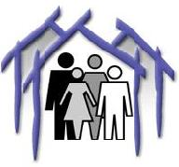
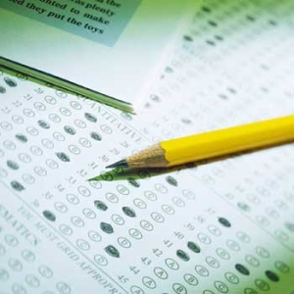
REHBERLİĞE GEREKSİNİM DUYULAN BAZI ALANLAR
Topluma faydalı
birey olmasını sağlamak
Sınav sistemini tanımak

Slide 17
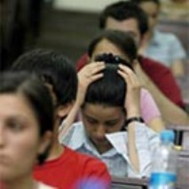
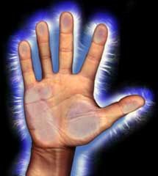
REHBERLİĞE GEREKSİNİM DUYULAN BAZI ALANLAR
Sınav kaygısından
kurtulmak
Beden sağlığını
geliştirmek ve
korumayı öğrenmek

Slide 19
ŞEHİT MUTLU YILDIRIM ORTAOKULU PSİKOLOJİK DANIŞMA VE REHBER ÖĞRETMENİ
FERRAH NİGAR

Slide 20
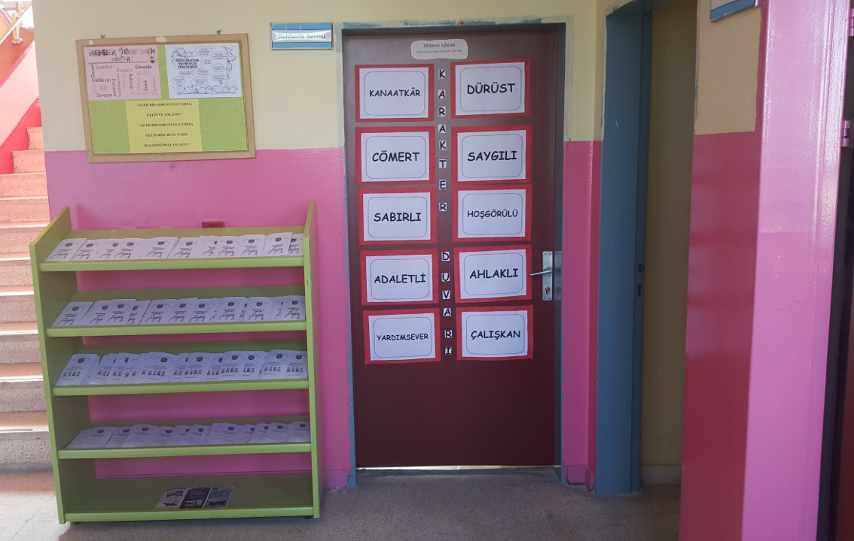
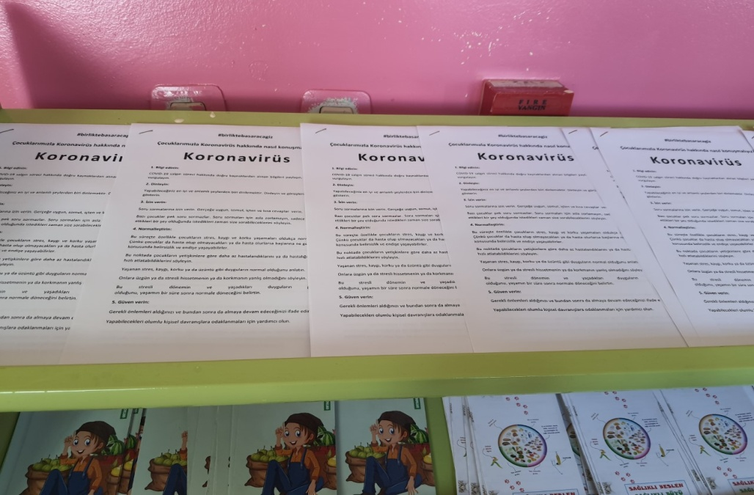
ŞEHİT MUTLU YILDIRIM ORTAOKULU PSİKOLOJİK DANIŞMA VE REHBERLİK SERVİSİ
Memur Odası Çaprazı
Kütüphane Yanı
1. Kat

Slide 21
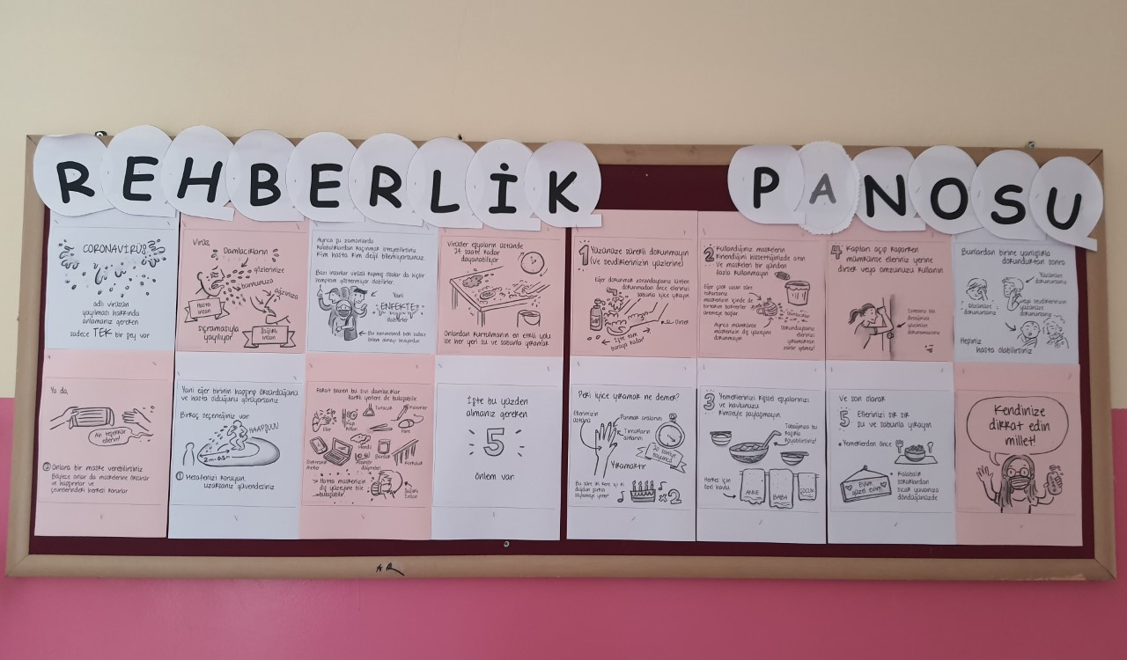
ŞEHİT MUTLU YILDIRIM ORTAOKULU PSİKOLOJİK DANIŞMA VE REHBERLİK PANOSU
1. KATTA

Slide 22
‘‘EĞER BİR SORUNUNUZ VARSA, GELİN VE ANLATIN.’’
(Sorunlarınızı bana gelmeden uzaktan da anlatabilirsiniz. Yardım istediğinizde sınıf öğretmeninize ve okula sadece yardım istiyorum demeniz yeterlidir. Ben size ULAŞIRIM.)
‘’EĞER BİR SORUNUNUZ YOKSA GELİN BANA BUNU NASIL BAŞARDIĞINIZI ANLATIN’’

